Slide 1
貼圖混合及霧化
IC271A: 電腦圖學
元智大學資訊傳播學系
助理教授 鄧進宏

Slide 2
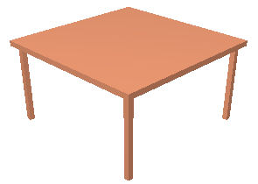
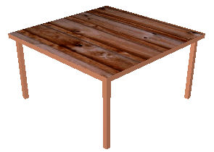
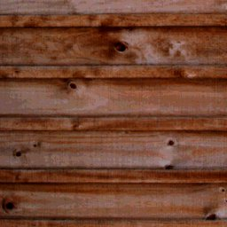
紋理映射
材質貼圖
在OpenGL裏面我們可以把圖案貼在物體表面上以模擬出物體本身具有的材質感

Slide 3
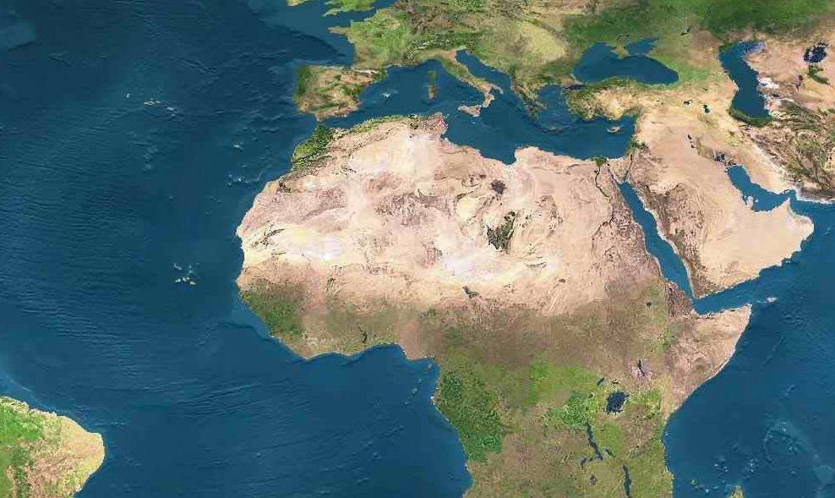
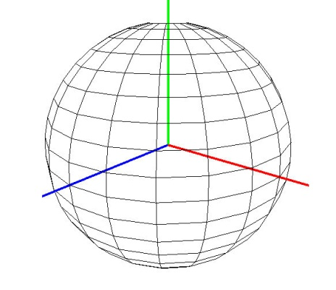
紋理映射
在學理上，規律的圖案稱之為紋理(texture)，因此材質貼圖技術正式的名稱為紋理映射 (texture mapping)
紋理映射的基本概念：
在電腦內要把一張圖貼在一個物體上很簡單，只要指定相對應的貼圖座標即可

Slide 4


紋理座標的數值：
紋理座標的數值一般都介於0與1之間
實務上可指定[0, 1]區間以外的數值，但必須指定超出範圍時的紋理處理方式，如重複圖片
t
t
1.0
2.0
1.0
s
s
0.0
1.0
0.0
1.0
2.0

Slide 5
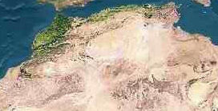
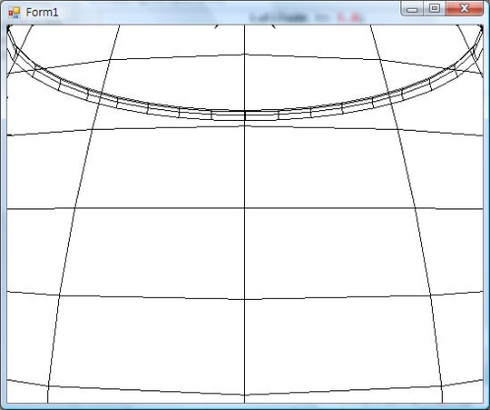
像素的放大與縮小：
由於螢幕上的每個像素具有固定大小，因此對應到紋理圖片時不是一個點，而是一個四邊形
此四邊形的範圍可能佔據數個紋理座標的顏色，亦可能不佔據任何一個紋理點，因此在計算貼圖的顏色時必須考慮一個區域內的顏色或是其周圍點的顏色
像素放大
像素縮小

Slide 6
OpenGL的紋理映射指令
紋理物件(texture object)
OpenGL為方便紋理的管理，可以讓每一個紋理圖片用一個代號(一個無號的整數)來表示，而每一個紋理圖片即是一個紋理物件
glGenTextures指令：
功能：產生所需要的紋理物件
用法：glGenTextures(n, textures)
n: 要產生的紋理物件的個數
textures: 產生的紋理物件的代號。此變數通常是一個無號整數(uint)的陣列

Slide 7
glBindTexture指令：
功能：用來連結所要使用的紋理物件
用法：glBindTexture(target, texture)
target: 用來指明紋理物件要在什麼地方
GL_TEXTURE_1D: 紋理物件是要用在一維貼圖
GL_TEXTURE_2D: 紋理物件是要用在二維貼圖
GL_TEXTURE_3D: 紋理物件是要用在三維貼圖
GL_TEXTURE_CUBE_MAP: 紋理物件是要用於環境映射中立方體映射
texture: 要連結的紋理物件代號
glBindTexture指令第一次執行時，系統會依照給定的紋理代號建立此紋理物件，之後再執行此指令時即是用來指明要貼圖的圖片是那一個紋理物件

Slide 8
glDeleteTextures指令：
功能：將產生的紋理物件刪除以釋放系統資源
用法：glDeleteTextures(n, textures)
n: 要刪除的紋理物件的個數
textures: 刪除的紋理物件的代號。此變數通常是一個無號整數(uint)的陣列

Slide 9
設定紋理參數：
glTexParameter*指令：
功能：用來設定處理紋理貼圖時一些相關參數的設定
用法：glTexParameter*(target, pname, param)
target: 如同glBindTexture指令，此參數可以是GL_TEXTURE_1D, GL_TEXTURE_2D, GL_TEXTURE_3D以及GL_TEXTURE_CUBE_MAP
常用的pname以及其相對應的param參數：
參數名稱 (pname) | 常用的數值(param) | 參數意義
GL_TEXTURE_MAG_FILTER | GL_NEAREST、GL_LINEAR | 設定當像素放大時顏色對應的處理方式
GL_TEXTURE_MIN_FILTER | GL_NEAREST、GL_LINEAR | 設定當像素縮小時顏色對應的處理方式

Slide 10


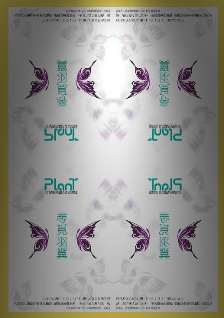

參數名稱 (pname) | 常用的數值(param) | 參數意義
GL_TEXTURE_WRAP_S | GL_CLAMP、 GL_CLAMP_TO_BORDER、 GL_CLAMP_TO_EDGE、 GL_MIRRORED_REPEAT、 GL_REPEAT | 設定當指定的紋理座標在s方向超出範圍時的處理方式
GL_TEXTURE_WRAP_T | GL_CLAMP、 GL_CLAMP_TO_BORDER、 GL_CLAMP_TO_EDGE、 GL_MIRRORED_REPEAT、 GL_REPEAT | 設定當指定的紋理座標在t方向超出範圍時的處理方式
GL_CLAMP
GL_CLAMP_TO_BORDER
GL_MIRRORED_REPEAT
GL_REPEAT
2.0
1.0
0.0
0.0
1.0
2.0

Slide 11
建立二維紋理圖片：
glTexImage2D指令：
功能：建立二維紋理圖片
用法：glTexImage2D(target, level, internalFormat, width, height, border, format, type, data)
target: 設定目標紋理圖片，通常為GL_TEXTURE_2D
level: 設定多重解析度紋理的層級個數，通常為0
internalFormat: 指定紋理物件的顏色個數，通常為GL_RGB或GL_RGBA
width: 設定紋理圖片的寬度，必須為2的指數次方(當border=0時)
height: 設定紋理圖片的高度，必須為2的指數次方(當border=0時)
border: 設定紋理圖片邊界的寬度，其數值為0或1
format: 設定來源圖片的影像格式，通常為GL_RGB、GL_BGR、 GL_RGBA、GL_BGRA等
type: 指定來源圖片的資料形態，通常為GL_UNSIGNED_BYTE
data: 來源影像的影像資料

Slide 12
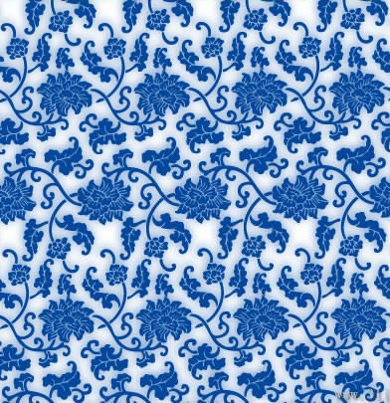
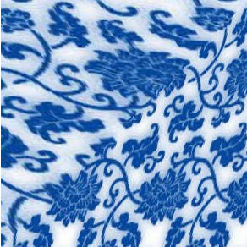
指定紋理座標：
glTexCoord*指令：
功能：設定多邊形上每個頂點所對應的紋理座標
用法：glTexCoord2*(s, t)
(s, t)即為所對應的紋理座標
glTexCoord與glColor及glNormal指令的使用相同，都是用來設定OpenGL的狀態變數
t
1.0
(0.3,0.7)
(0.6,0.7)
(0.1,0.3)
(0.8,0.3)
0.0
s
1.0

Slide 13


其他相關指令：
glTexEnv*指令：
功能：設定紋理貼圖的一些環境參數
常用的用法：
Gl.glTexEnvf(Gl.GL_TEXTURE_ENV, Gl.GL_TEXTURE_ENV_MODE, Gl.GL_MODULATE);
// Gl.glTexEnvf(Gl.GL_TEXTURE_ENV, Gl.GL_TEXTURE_ENV_MODE, Gl.GL_DECAL);
GL_MODULATE :
貼上的圖片會與光影效果所計算出來的顏色混合在一起
GL_DECAL :
直接用紋理圖片的顏色取代該像素的顏色

Slide 14
開啟紋理貼圖功能：
glEnable(GL_TEXTURE_2D)
關閉紋理貼圖功能
glDisable(GL_TEXTURE_2D)

Slide 15
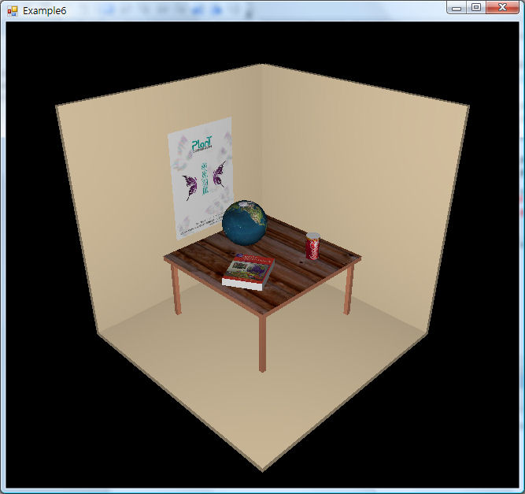
紋理貼圖範例
海報、桌子、
書、地球儀、
可口可樂

Slide 16
Devil函式庫：
Tao Framework的Devil函式庫提供了需多影像處理的指令，包含載入影像以及影像的縮放等
Devil函式庫中有兩個子函式庫:il及ilu函式庫，欲在C#中使用此兩函式庫必須
1. 將Tao Framework安裝目錄lib子目錄下的Devil.dll及ILU.dll兩個檔案複製至Windows的system32目錄下
2. 在方案總管中加入Tao.Devil的參考
3. 加入使用Tao.Devil的命名空間(using Tao.Devil;)
4. 初始化函式庫：
在適當的地方(如表單的建構函數Form())加入：
Il.ilInit();
Ilu.iluInit();

Slide 17
常用的Devil函式庫指令：
ilLoadImage指令：
功能：載入jpg, gif, bmp等影像檔
用法：ilLoadImage(filename)
filename: 影像檔名稱
ilGetInteger指令：
功能：取得影像相關的資訊
用法：
ilGetInteger(IL_IMAGE_WIDTH)：取得影像寬度
ilGetInteger(IL_IMAGE_HEIGHT)：取得影像高度
ilGetInteger(IL_IMAGE_BITS_PER_PIXEL)：取得影像中儲存每個像素所用的位元數
24: 每個像素用24位元，即RGB三顏色各佔8bit
32: 每個像素用32位元，即RGBA每個成份各佔8bit
ilGetInteger(IL_IMAGE_FORMAT)：取得影像的儲存格式ilGetInteger(IL_IMAGE_TYPE) ：取得影像的資料形態

Slide 18
iluScale指令：
功能：縮放影像
用法：iluScale(width, height, depth)
width: 縮放後的影像寬度
height: 縮放後的影像高度
depth: 影像深度
iluFlipImage指令：
功能：將影像上下顛倒
用法：iluFlipImage()
ilGetData指令：
功能：取得影像像素的顏色資料
用法：ilGetData()
回傳值：此指令的回傳值即是指向影像資料的指標

Slide 19
載入影像檔及設定紋理參數：
利用Devil函式庫以及OpenGL的紋理指令，我們可撰寫一個函數以建立一個可供使用的紋理物件
private void LoadTexture(string filename, uint texture)
{
if (Il.ilLoadImage(filename)) //載入影像檔
{
int BitsPerPixel = Il.ilGetInteger(Il.IL_IMAGE_BITS_PER_PIXEL); //取得儲存每個像素的位元數
int Depth = Il.ilGetInteger(Il.IL_IMAGE_DEPTH); //取得影像的深度值
Ilu.iluScale(512, 512, Depth); //將影像大小縮放為2的指數次方
Ilu.iluFlipImage(); //顛倒影像
Gl.glBindTexture(Gl.GL_TEXTURE_2D, texture); //連結紋理物件
//設定紋理參數
Gl.glTexParameteri(Gl.GL_TEXTURE_2D, Gl.GL_TEXTURE_WRAP_S, Gl.GL_REPEAT);
Gl.glTexParameteri(Gl.GL_TEXTURE_2D, Gl.GL_TEXTURE_WRAP_T, Gl.GL_REPEAT);
Gl.glTexParameteri(Gl.GL_TEXTURE_2D, Gl.GL_TEXTURE_MAG_FILTER, Gl.GL_LINEAR);
Gl.glTexParameteri(Gl.GL_TEXTURE_2D, Gl.GL_TEXTURE_MIN_FILTER, Gl.GL_LINEAR);
//建立紋理物件
if (BitsPerPixel == 24) Gl.glTexImage2D(Gl.GL_TEXTURE_2D, 0, Gl.GL_RGB, 512, 512, 0,
Il.ilGetInteger(Il.IL_IMAGE_FORMAT), Il.ilGetInteger(Il.IL_IMAGE_TYPE), Il.ilGetData());
if (BitsPerPixel == 32) Gl.glTexImage2D(Gl.GL_TEXTURE_2D, 0, Gl.GL_RGBA, 512, 512, 0,
Il.ilGetInteger(Il.IL_IMAGE_FORMAT), Il.ilGetInteger(Il.IL_IMAGE_TYPE), Il.ilGetData());
}
else
{ // 若檔案無法開啟，顯示錯誤訊息
string message = "Cannot open file " + filename + ".";
MessageBox.Show(message, "Image file open error!!!", MessageBoxButtons.OK,
MessageBoxIcon.Exclamation);
}
}

Slide 20
產生紋理物件及設定紋理環境參數
宣告儲存紋理物件編號的成員變數
產生紋理物件，載入圖片以及設定紋理參數：
public partial class Form1 : Form
{
uint[] texName = new uint[6]; //建立儲存紋理編號的陣列
…
Gl.glGenTextures(6, texName); //產生紋理物件
LoadTexture("Poster.jpg", texName[0]);
LoadTexture("wood.jpg", texName[1]);
LoadTexture("worldmap.jpg", texName[2]);
LoadTexture("red_book.jpg", texName[3]);
LoadTexture("CocaCola.jpg", texName[4]);
LoadTexture("Yzu5.jpg", texName[5]);
//設定紋理環境參數
Gl.glTexEnvf(Gl.GL_TEXTURE_ENV, Gl.GL_TEXTURE_ENV_MODE, Gl.GL_MODULATE);

Slide 21
在場景中貼上圖片
海報：
aspect = 452/640 = 0.70625
(0.0, 1.0)
(1.0, 1.0)
0.5
0.5xaspect
(0.001, 0.3, 0.2)
(1.0, 0.0)
(0.001, 0.3, 0.2+0.5*aspect)
(0.0, 0.0)

Slide 22
程式碼：
Gl.glColor3ub(255,255,255); //將背景設為白底，以免背景顏色影響海報的顏色
Gl.glEnable(Gl.GL_TEXTURE_2D); //開啟紋理映射功能
Gl.glBindTexture(Gl.GL_TEXTURE_2D, texName[0]); //連結紋理物件
Gl.glBegin(Gl.GL_QUADS); //繪製要貼圖的長方形
Gl.glNormal3d(1.0, 0.0, 0.0); //設定長方形法向量以產生正確的光影
Gl.glTexCoord2d(1.0, 0.0); //設定右下角的紋理座標
Gl.glVertex3d(0.001, 0.3, 0.2); //長方形右下角的頂點
Gl.glTexCoord2d(1.0, 1.0); //設定右上角的紋理座標
Gl.glVertex3d(0.001, 0.3 + 0.5, 0.2); //長方形右上角的頂點
Gl.glTexCoord2d(0.0, 1.0); //設定左上角的紋理座標
Gl.glVertex3d(0.001, 0.3 + 0.5, 0.2 + 0.5 * 0.70625); //長方形左上角的頂點
Gl.glTexCoord2d(0.0, 0.0); //設定左下角的紋理座標
Gl.glVertex3d(0.001, 0.3, 0.2 + 0.5 * 0.70625); //長方形左下角的頂點
Gl.glEnd();
Gl.glDisable(Gl.GL_TEXTURE_2D); //關閉紋理映射功能

Slide 23
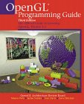
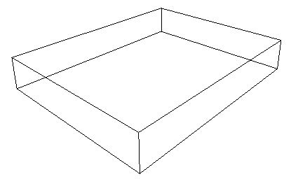
紅皮書：
aspect = 113/140
(0.0, 1.0)
(1.0, 1.0)
aspect
0.16
1.0
(0.0, 0.0)
(1.0, 0.0)

Slide 24
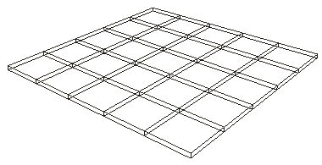
桌面：
(0.0, 1.0)
(1.0, 1.0)
(0.0, 0.0)
(1.0, 0.0)

Slide 25
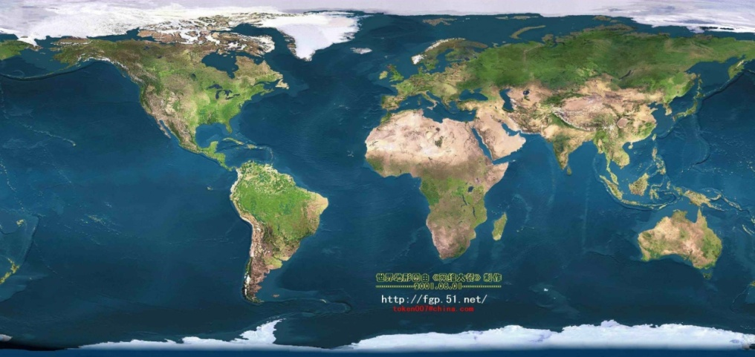
地球儀：
t
1.0
s
0.0
1.0
y
對應關係：
s → 經度 → θ
t → 緯度 → φ
r
x
數值範圍：
φ
θ: [-180°, 180°] →平移180° →除以360° ⇒ s: [0, 1]
φ: [-90°, 90°] →平移90° →除以180° ⇒ t: [0, 1]
θ
z

Slide 26
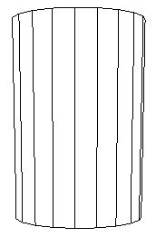
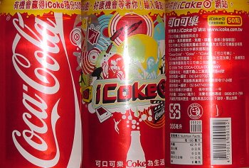
可樂罐：
(0.0, 1.0)
(1.0, 1.0)
(0.0, 0.0)
(1.0, 0.0)
對應關係：
s → 旋轉角度 → θ
t → 高度 → y
數值範圍：
θ: [-180°, 180°] →平移180° →除以360° ⇒ s: [0, 1]
y: [0, h] →除以h ⇒ t: [0, 1]

Slide 27
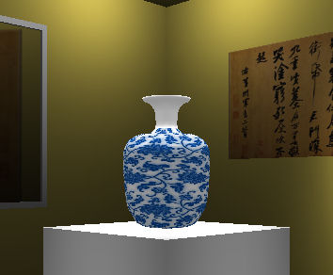
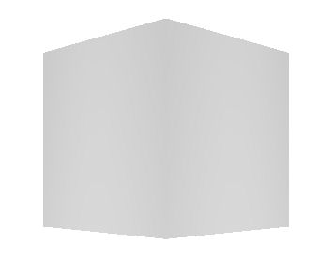
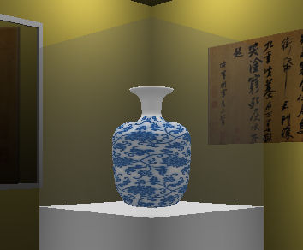
混合 (Blending)
OpenGL可容許繪製的3D物件與目前螢幕緩衝器(frame buffer)裏的顏色依照指定的方式進行混合
混合可以達到類似透明玻璃的效果

Slide 28
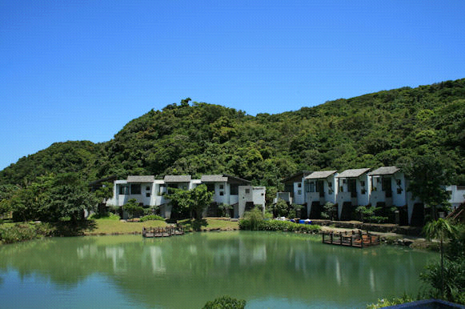


基本原理：
混合只是將兩個相對應像素顏色值做線性組合
線性組合公式
R_{n} = αR₁ + (1-α)R₂
G_{n} = αG₁ + (1-α)G₂
B_{n} = αB₁ + (1-α)B₂
α: 混合係數(或透明度)
(R₁, G₁, B₁): 像素1的顏色值
(R₂, G₂, B₂): 像素2的顏色值
(R_{n}, G_{n}, B_{n}): 混合後的顏色值

Slide 29
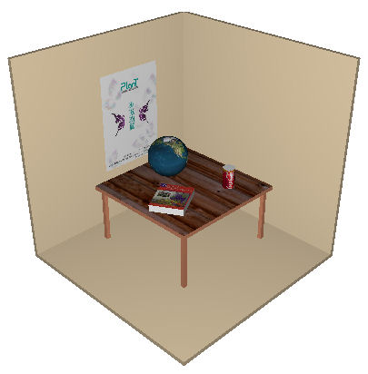
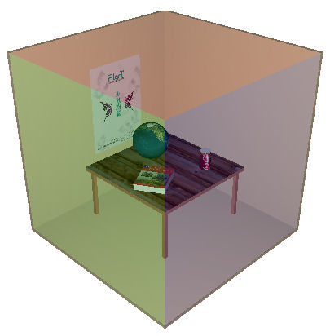
注意事項：
由於混合是將來源物件(透明物體)與目標物件(frame buffer)進行顏色混合，因此在此應用下3D物件的繪製順序很重要
先繪製出完整的場景
最後再加上玻璃

Slide 30
OpenGL的混合指令
glBlendFunc指令：
功能：設定混合的計算方式
用法：glBlendFunc(sfactor, dfactor)
sfactor: 指定來源像素(即新加的3D物件)的混合係數
dfactor: 指定目的像素(即frame buffer)的混合係數
C_{d} x dfactor + C_{s} x sfactor = C_{final}

Slide 31
可供使用的混合係數
可用的常數 | 可使用的 混合係數 | 混合係數
GL_ZERO | sfactor or dfactor | (0, 0, 0, 0)
GL_ONE | sfactor or dfactor | (1, 1, 1, 1)
GL_DST_COLOR | sfactor | (R_{d}, G_{d}, B_{d}, A_{d})
GL_SRC_COLOR | dfactor | (R_{s}, G_{s}, B_{s}, A_{s})
GL_ONE_MINUS_DST_COLOR | sfactor | (1, 1, 1, 1) - (R_{d}, G_{d}, B_{d}, A_{d})
GL_ONE_MINUS_SRC_COLOR | dfactor | (1, 1, 1, 1) - (R_{s}, G_{s}, B_{s}, A_{s})
GL_SRC_ALPHA | sfactor or dfactor | (A_{s}, A_{s}, A_{s}, A_{s})
GL_ONE_MINUS_SRC_ALPHA | sfactor or dfactor | (1, 1, 1, 1) - (A_{s}, A_{s}, A_{s}, A_{s})
GL_DST_ALPHA | sfactor or dfactor | (A_{d}, A_{d}, A_{d}, A_{d})
GL_ONE_MINUS_DST_ALPHA | sfactor or dfactor | (1, 1, 1, 1) - (A_{d}, A_{d}, A_{d}, A_{d})
GL_SRC_ALPHA_SATURATE | sfactor | (f, f, f, 1): f = min(A_{s}, 1 - A_{d})

Slide 32
glEnable(GL_BLEND)指令：
功能：開啟混合功能
glDisable(GL_BLEND)指令：
功能：關閉混合功能

Slide 33
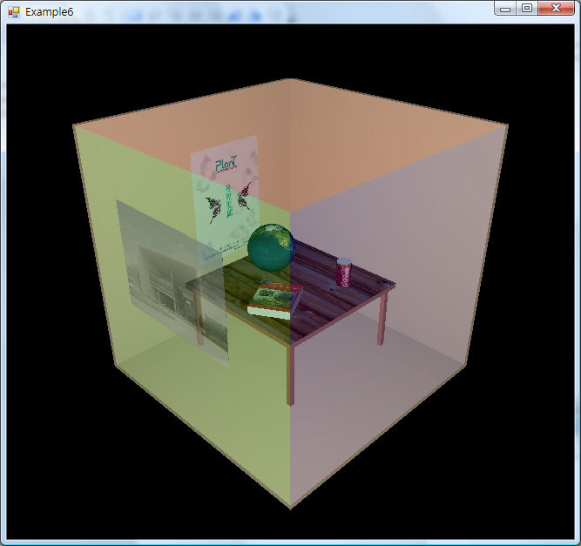
混合範例
加入三面
透明玻璃

Slide 34
做法：
1. 設定混合計算公式
2. 開啟混合功能
3. 建立三面玻璃(三個正方形)並設定其顏色
Gl.glBlendFunc(Gl.GL_SRC_ALPHA,Gl.GL_ONE_MINUS_SRC_ALPHA);
Gl.glEnable(Gl.GL_BLEND);
glColor4d(1.0,0.0,0.0,0.2)
glColor4d(0.0,1.0,0.0,0.2)
glColor4d(0.0,1.0,1.0,0.2)

Slide 35
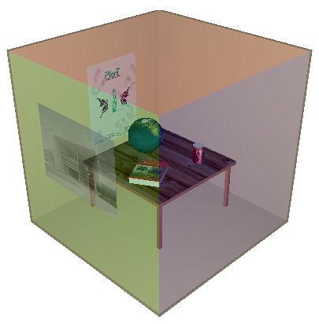
4. 貼上元智五館的圖片
5. 關閉混合功能
glColor4d(1.0,1.0,1.0,0.5)
Gl.glDisable(Gl.GL_BLEND);

Slide 36
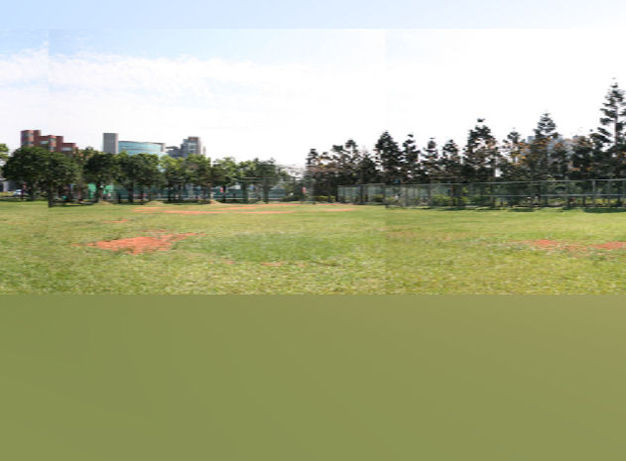
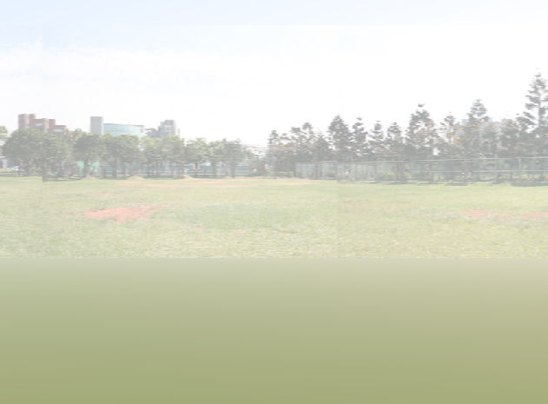
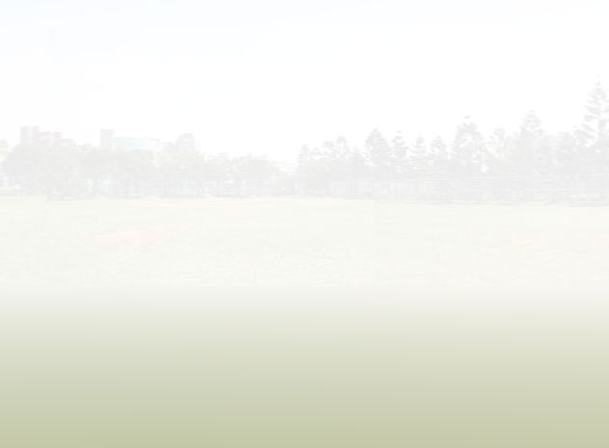
霧化
OpenGL提供了一些霧化指令可模擬出霧的效果
沒有霧
薄霧
濃霧

Slide 37
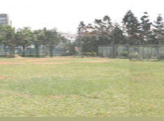
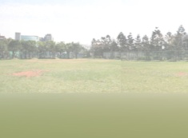

基本原理：
霧化只是另一種形式的混合
混合的顏色對於每個像素都相同
混合的程度會隨著距離遠近的不同而不同
愈遠的點混合的程度愈強
計算公式：
C = fC_{i} + (1-f)C_{f}
C: 霧化後的顏色
C_{i}: 原來顏色
C_{f}: 霧的顏色
f: 混合係數
線性霧化
原來顏色的比例
1
0
離觀者的距離

Slide 38
OpenGL的霧化指令
glFog{if}*指令
功能：設定霧化的模式以及相關的參數
用法：glFog{if}*(pname, params)
pname 及對應的params如下：
pname | params
GL_FOG_MODE | GL_EXP(預設值) | 以指數的方式計算霧化混合係數
 | GL_EXP2 | 以指數平方的方式計算霧化混合係數
 | GL_LINEAR | 以線性的方式計算霧化混合係數

Slide 39
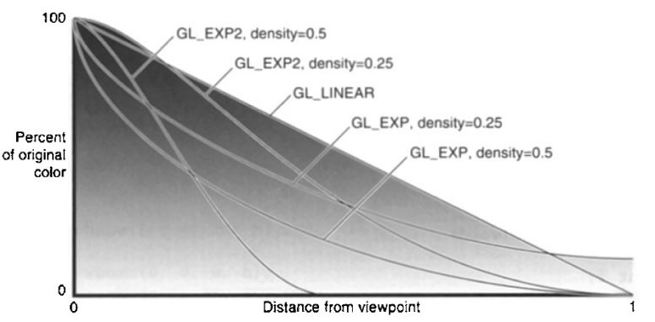
OpenGL的霧化混合係數計算公式：
GL_EXP:
GL_EXP2:
GL_LINEAR:
pname | 參數意義 | params
GL_FOG_COLOR | 設定霧的顏色 | 霧的顏色，如(1.0, 1.0, 1.0, 1.0)
GL_FOG_START | 設定線性霧化的起始距離 | 起始距離，如0.0
GL_FOG_END | 設定線性霧化的終點距離 | 終點距離，如1.0
GL_FOG_DENSITY | 設定指數霧化的密度參數 | 霧的密度，如1.0
圖片來源: OpenGL Programming Guide

Slide 40
glEnable(GL_FOG)指令：
功能：開啟霧化功能
glDisable(GL_FOG)指令：
功能：關閉霧化功能

Slide 41
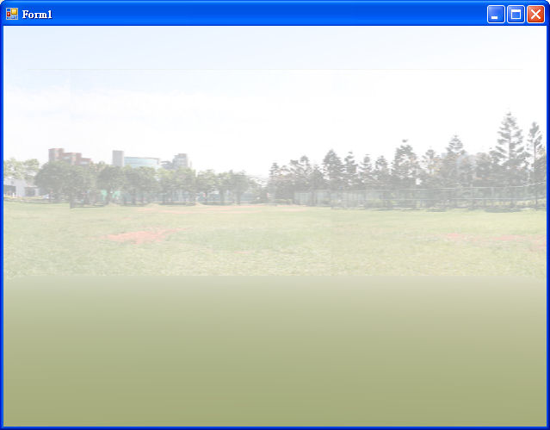
霧化範例
全景場景

Slide 42
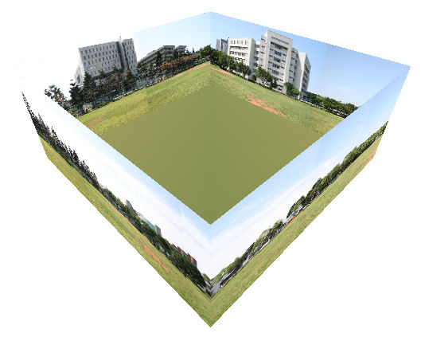
基本概念：
用紋理貼圖的方式將全景圖片貼在一個長方體內壁上

Slide 43
設定霧化效果
在MyInit函數中加入：
float[] fogColor = new float[] { 1.0f, 1.0f, 1.0f, 1.0f };
// 以指數方式計算霧化效果
Gl.glFogfv(Gl.GL_FOG_COLOR, fogColor);
Gl.glFogi(Gl.GL_FOG_MODE, Gl.GL_EXP);
Gl.glFogf(Gl.GL_FOG_DENSITY, 0.0075f);
// 以線性方式計算霧化效果
//Gl.glFogi(Gl.GL_FOG_MODE, Gl.GL_LINEAR);
//Gl.glFogf(Gl.GL_FOG_START, 0.0f);
//Gl.glFogf(Gl.GL_FOG_END, 200.0f);
Gl.glEnable(Gl.GL_FOG);

Slide 44
自訂相機類別(Camera.cs)
相機成員變數：
相機位置：double[ ] camPos = new double[3];
相機方向：double[ ] camDir = new double[3];
相機朝上的方向： double[ ] upDir = new double[3];
相機屬性：
相機位置： X, Y, Z
相機方向：dX, dY, dZ
相機成員函數：
基本函數：
SetPosition(...)：設定相機位置
SetDirection(…)：設定相機方向
SetViewVolume(…)：設定viewport 、投影形式以及view volume

Slide 45
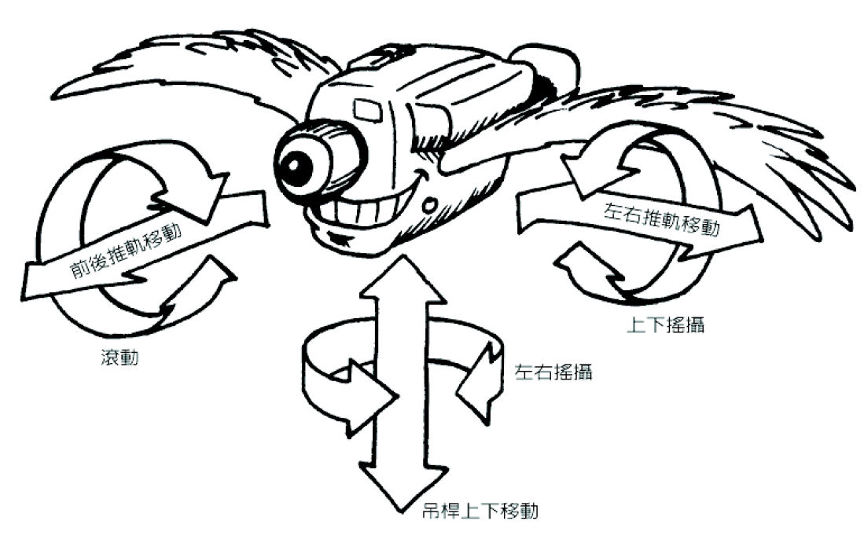
相機運鏡：
LookAt(…)：依據相機的位置、方向以及相機朝上的方向將相機置於場景中
Slide(…)：相機前後移動
HSlide(…)：相機左右移動
VSlide(…)：相機上下移動
Tilt(…)：相機視角上下轉動
Pan(…)：相機視角左右轉動
Roll(…)：相機視角左右滾動
圖片來源: Kerlow: The Art of 3D Computer Animation and Effects

Slide 46
程式碼：
程式架構：
class Camera
{
double[] camPos = new double[3];
double[] camDir = new double[3];
double[] upDir = new double[3];
public Camera() //建構函數
{
…
}
public double X { //相機的X屬性
get { return camPos[0]; } set { camPos[0] = value; }
}
public double Y { //相機的Y屬性
get { return camPos[1]; } set { camPos[1] = value; }
}
public double Z { //相機的Z屬性
get { return camPos[2]; } set { camPos[2] = value; }
}
public double dX { //相機的dX屬性
get { return camDir[0]; } set { camDir[0] = value; }
}
public double dY { //相機的dY屬性
get { return camDir[1]; } set { camDir[1] = value; }
}
public double dZ {//相機的dZ屬性
get { return camDir[2]; } set { camDir[2] = value; }
}

Slide 47
public void SetPosition(double x, double y, double z)
{
…
}
public void SetDirection(double x, double y, double z)
{
…
}
public void SetViewVolume(double fovy, int FrameWidth, int FrameHeight,
double near, double far)
{
…
}
private void ReduceToUnit(double[] vector) //將向量化為單位向量
{
…
}
public void Slide(double distance)
{
…
}
public void HSlide(double distance)
{
…
}

Slide 48
public void VSlide(double distance)
{
…
}
public void Tilt(double angle)
{
…
}
public void Pan(double angle)
{
…
}
public void Roll(double angle)
{
…
}
public void LookAt()
{
Glu.gluLookAt(camPos[0], camPos[1], camPos[2], camPos[0] + camDir[0],
camPos[1] + camDir[1], camPos[2] + camDir[2], upDir[0], upDir[1], upDir[2]);
}
}

Slide 49
成員函數：
建構函數：
ReduceToUint函數：
public Camera()
{
camPos[0] = 0.0; camPos[1] = 0.0; camPos[2] = 0.0;
camDir[0] = 0.0; camDir[1] = 0.0; camDir[2] = -1.0;
upDir[0] = 0.0; upDir[1] = 1.0; upDir[2] = 0.0;
}
private void ReduceToUnit(double[] vector)
{
double length;
length = Math.Sqrt((vector[0] * vector[0]) + (vector[1] * vector[1]) +
(vector[2] * vector[2]));
if (length == 0.0f) length = 1.0f;
vector[0] /= length;
vector[1] /= length;
vector[2] /= length;
}

Slide 50
SetPosition函數：
SetDirection函數：
public void SetPosition(double x, double y, double z)
{
camPos[0] = x;
camPos[1] = y;
camPos[2] = z;
}
public void SetDirection(double x, double y, double z)
{
camDir[0] = x;
camDir[1] = y;
camDir[2] = z;
ReduceToUnit(camDir);
// 計算相機朝上的方向
if (camDir[0] == 0.0 && camDir[2] == 0.0) // 視線與y軸平行
{
upDir[0] = upDir[1] = 0.0;
upDir[2] = camDir[1];
}
else // 視線不與y軸平行
{
upDir[0] = -camDir[0] * camDir[1];
upDir[1] = camDir[0] * camDir[0] + camDir[2] * camDir[2];
upDir[2] = -camDir[1] * camDir[2];
ReduceToUnit(upDir);
}
}
y
up
v
v × y
up = v × y × v

Slide 51
SetViewVolume函數：
Slide函數：
public void SetViewVolume(double fovy, int FrameWidth, int FrameHeight, double near,
double far)
{
Gl.glViewport(0, 0, FrameWidth, FrameHeight);
Gl.glMatrixMode(Gl.GL_PROJECTION);
Gl.glLoadIdentity();
Glu.gluPerspective(fovy, (double)FrameWidth / (double)FrameHeight, near, far);
}
public void Slide(double distance)
{
camPos[0] += distance * camDir[0];
camPos[1] += distance * camDir[1];
camPos[2] += distance * camDir[2];
}

Slide 52
HSlide函數：
VSlide函數：
public void HSlide(double distance)
{
double[] HDir = new double[3];
// HDir = camDir x upDir
HDir[0] = camDir[1] * upDir[2] - camDir[2] * upDir[1];
HDir[1] = camDir[2] * upDir[0] - camDir[0] * upDir[2];
HDir[2] = camDir[0] * upDir[1] - camDir[1] * upDir[0];
ReduceToUnit(HDir);
camPos[0] += distance * HDir[0];
camPos[1] += distance * HDir[1];
camPos[2] += distance * HDir[2];
}
up
v
v × up
public void VSlide(double distance)
{
camPos[0] += distance * upDir[0];
camPos[1] += distance * upDir[1];
camPos[2] += distance * upDir[2];
}

Slide 53
Tilt函數：
public void Tilt(double angle)
{
float[] mat = new float[16];
double[] axis = new double[3];
double[] tmp = new double[3];
// axis = camDir x upDir
axis[0] = camDir[1] * upDir[2] - camDir[2] * upDir[1];
axis[1] = camDir[2] * upDir[0] - camDir[0] * upDir[2];
axis[2] = camDir[0] * upDir[1] - camDir[1] * upDir[0];
Gl.glMatrixMode(Gl.GL_MODELVIEW);
Gl.glPushMatrix();
Gl.glLoadIdentity();
Gl.glRotated(angle, axis[0], axis[1], axis[2]);
Gl.glGetFloatv(Gl.GL_MODELVIEW_MATRIX, mat);
tmp[0] = mat[0] * camDir[0] + mat[4] * camDir[1] + mat[8] * camDir[2];
tmp[1] = mat[1] * camDir[0] + mat[5] * camDir[1] + mat[9] * camDir[2];
tmp[2] = mat[2] * camDir[0] + mat[6] * camDir[1] + mat[10] * camDir[2];
camDir[0] = tmp[0]; camDir[1] = tmp[1]; camDir[2] = tmp[2];
Gl.glPopMatrix();
// upDir = axis x camDir
upDir[0] = axis[1] * camDir[2] - axis[2] * camDir[1];
upDir[1] = axis[2] * camDir[0] - axis[0] * camDir[2];
upDir[2] = axis[0] * camDir[1] - axis[1] * camDir[0];
ReduceToUnit(upDir);
}
up
up'
v'
v
axis = v x up

Slide 54
Pan函數
public void Pan(double angle)
{
float[] mat = new float[16];
double[] tmp = new double[3];
Gl.glMatrixMode(Gl.GL_MODELVIEW);
Gl.glPushMatrix();
Gl.glLoadIdentity();
Gl.glRotated(angle, upDir[0], upDir[1], upDir[2]);
Gl.glGetFloatv(Gl.GL_MODELVIEW_MATRIX, mat);
tmp[0] = mat[0] * camDir[0] + mat[4] * camDir[1] + mat[8] * camDir[2];
tmp[1] = mat[1] * camDir[0] + mat[5] * camDir[1] + mat[9] * camDir[2];
tmp[2] = mat[2] * camDir[0] + mat[6] * camDir[1] + mat[10] * camDir[2];
camDir[0] = tmp[0]; camDir[1] = tmp[1]; camDir[2] = tmp[2];
Gl.glPopMatrix();
}
up
v'
v

Slide 55
Roll函數
public void Roll(double angle)
{
float[] mat = new float[16];
double[] tmp = new double[3];
Gl.glMatrixMode(Gl.GL_MODELVIEW);
Gl.glPushMatrix();
Gl.glLoadIdentity();
Gl.glRotated(angle, camDir[0], camDir[1], camDir[2]);
Gl.glGetFloatv(Gl.GL_MODELVIEW_MATRIX, mat);
tmp[0] = mat[0] * upDir[0] + mat[4] * upDir[1] + mat[8] * upDir[2];
tmp[1] = mat[1] * upDir[0] + mat[5] * upDir[1] + mat[9] * upDir[2];
tmp[2] = mat[2] * upDir[0] + mat[6] * upDir[1] + mat[10] * upDir[2];
upDir[0] = tmp[0]; upDir[1] = tmp[1]; upDir[2] = tmp[2];
Gl.glPopMatrix();
}
up
up'
v

Slide 56
使用相機類別
1. 在表單類別中建立一個相機物件
2. 在表單類別的Load及Resize事件處理函數中呼叫相機物件的SetViewVolume函數
3. 在MyInit()函數中設定相機物件的位置及方向，如：
4. 在表單類別的Paint事件處理函數中呼叫相機物件LookAt函數
public partial class Form1 : Form
{
Camera cam = new Camera();
…
cam.SetPosition(0.0, 15.0, 0.0);
cam.SetDirection(0.0, 0.0, -1.0);

Slide 57
5. 建立表單KeyDown事件處理函數
private void simpleOpenGlControl1_KeyDown(object sender, KeyEventArgs e)
{
switch (e.KeyCode)
{
case Keys.Left:
if (e.Control) cam.HSlide(-1.0);
else if (e.Alt) cam.Roll(1.0);
else cam.Pan(1.0);
this.simpleOpenGlControl1.Refresh();
break;
case Keys.Right:
if (e.Control) cam.HSlide(1.0);
else if (e.Alt) cam.Roll(-1.0);
else cam.Pan(-1.0);
this.simpleOpenGlControl1.Refresh();
break;
case Keys.Up:
if (e.Control) cam.VSlide(1.0);
else cam.Tilt(1.0);
this.simpleOpenGlControl1.Refresh();
break;

Slide 58
case Keys.Down:
if (e.Control) cam.VSlide(-1.0);
else cam.Tilt(-1.0);
this.simpleOpenGlControl1.Refresh();
break;
case Keys.PageUp:
cam.Slide(5.0);
this.simpleOpenGlControl1.Refresh();
break;
case Keys.PageDown:
cam.Slide(-5.0);
this.simpleOpenGlControl1.Refresh();
break;
default:
break;
}
}
註：上述的鍵盤控制已經將原本C#的方向鍵控制攔截掉以回復正常的方向鍵控制(見講義3D立體繪圖)

